Slide 1
Диференційоване навчання молодших школярів
« До кожного учня треба підійти, побачити його труднощі, кожному необхідно дати тільки для нього призначене завдання”.
В.О. Сухомлинський

Slide 2
Мета диференційованих завдань
Навчити кожного учня самостійно здобувати знання, формувати навички, самостійно виконувати практичні завдання

Slide 3
Багаторічний досвід роботи в школі дає мені підстави стверджувати, що всіх дітей навчити однаково неможливо, бо добре відомо, що всі люди різні. Діти приходять в школу з різними задатками, які з роками розвиваються в різноманітні здібності, нахилами та вподобаннями.
Місія вчителя – не загубити жодної дитини, дати кожній можливість розкрити все краще, закладене природою, сім’єю, школою.

Slide 4
Для цього вчитель повинен знати кожного учня, цікавитися ним, як особистістю, організовувати роботу учнів на уроці так, щоб кожному учневі були створені сприятливі умови для виховання й навчання, залежно від його розумових здібностей, фізичного здоров’я та рівня розвитку.

Slide 5
І саме, диференціація як принцип навчання передбачає таку організацію роботи на уроці. Вона дає можливість знизити навантаження на учнів і підвищити мотивацію навчання, прискорити розвиток дитини добором відповідного навчального матеріалу та організацією виконання учнями самостійної роботи, необхідної для засвоєння даного матеріалу.

Slide 6
Диференціація навчання – це створення таких умов, за яких кожен учень міг би повноцінно оволодівати змістом навчального матеріалу, гармонійно розвивався відповідно до своїх індивідуальних можливостей, схильностей, інтересів, формувався б як індивід з його специфічними особливостями. Застосування диференціації навчання залежить, насамперед, від великого бажання вчителя навчити кожного учня, незалежно від його розумових здібностей, безпосередньо на кожному уроці.

Slide 7
Вчителям, які зацікавилися практичним застосуванням диференціації навчального процесу, раджу поставити перед собою певну сукупність вимог:
Досконало вивчити кожного учня, постійно вести за ним психолого-педагогічні спостереження.
Чітко визначити на якому етапі потрібна диференціація.
Визначити, яку диференціацію буде використовувати учитель: за ступенем складності, за мірою самостійності, за обсягом роботи.
Об’єднувати дітей в групи довільно; групи не мають бути постійними; дозволяти їм самим обирати собі посильний вид роботи.

Slide 8
Виконувати диференційовані завдання систематично, майже на кожному уроці, уникаючи стандарту.
Диференціація має проходити через різні етапи уроку.
Уміло використовувати міри заохочення, розподіляти увагу при одночасній роботі кількох груп.
Передбачати дозування часу, різних видів роботи.
Добирати завдання з поступовим ускладненням для сильніших і зменшувати міру допомоги для слабших учнів.
Диференціацію бажано застосовувати під час фронтальної роботи, коли учні розв’язують загальні навчальні завдання.
Поєднання парної, групової, індивідуальної роботи.
Добирати варіативні завдання, що полегшують роботу вчителя і учнів в перевірці цих завдань.
Процес засвоєння слід супроводжувати постійним контролем якості знань, умінь, навичок через самоперевірку, взаємодопомогу з наступною взаємооцінкою, самооцінкою.

Slide 9
Практично роблю так:
1. Даю право дитині самовизначитися.
2.Робочі групи формую за результатами виконання певного завдання зростаючої складності. Поділ учнів на групи здійснюю сама, не натякаючи на кмітливість, здібності їх, а даю назву підгрупам, які вони сприймають з піднесеним настроєм, як гру.

Slide 10
Підбираючи завдання для кожної з груп, я розподіляю їх за певними ознаками:
Зміст завдання даю однаковий, але для високого рівня:
збільшую обсяг роботи;
ускладнюю способи розв’язання завдань;
зменшую час на виконання даного завдання.
Даю спільне завдання для всіх груп, але для середнього рівня пропоную:
зразок виконання завдань;
пам’ятку, таблицю;
схеми-опори, план розв’язання.

Slide 11
Різні за складністю завдання різним групам
Підбираючи завдання для учнів, враховую:
різну підготовку та фізичний стан кожної дитини; ступінь активності мислення учнів;
самостійність їх суджень;
уміння логічно аргументувати ті чи інші положення, тлумачення;
уміння оцінити й узагальнити факти та явища.

Slide 12
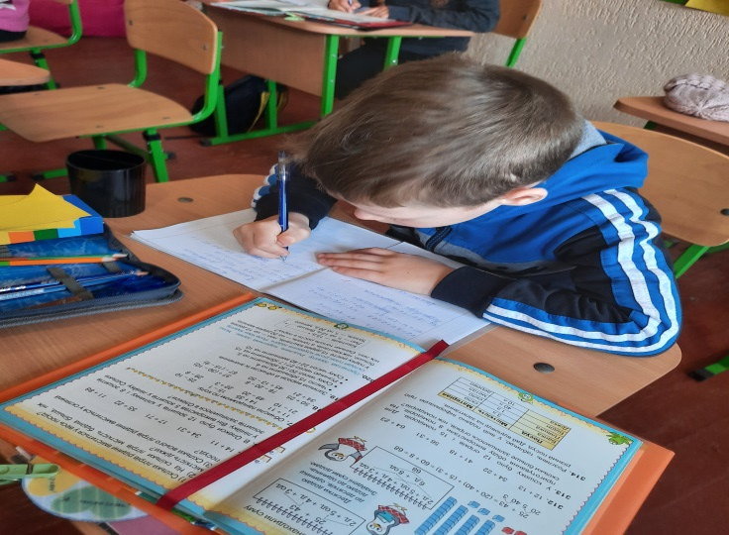
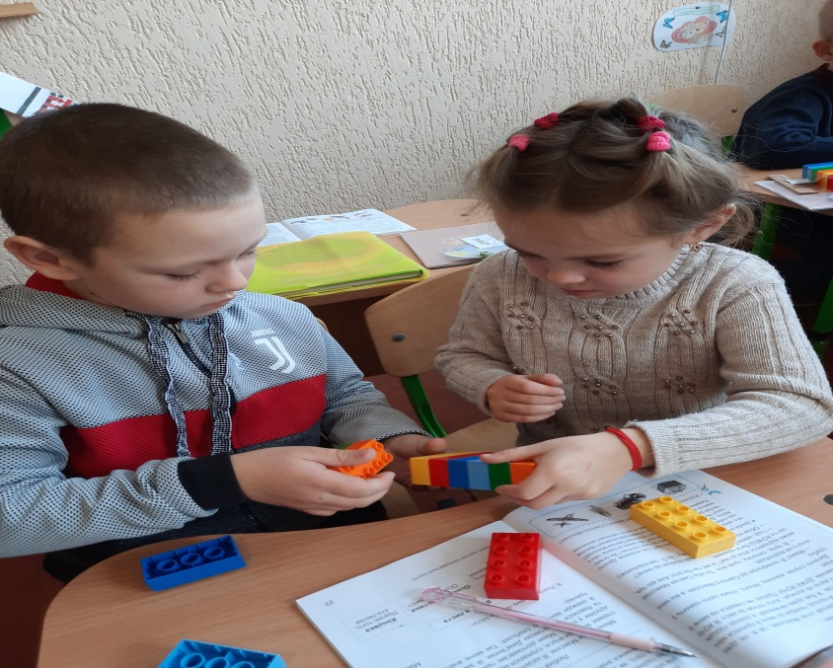
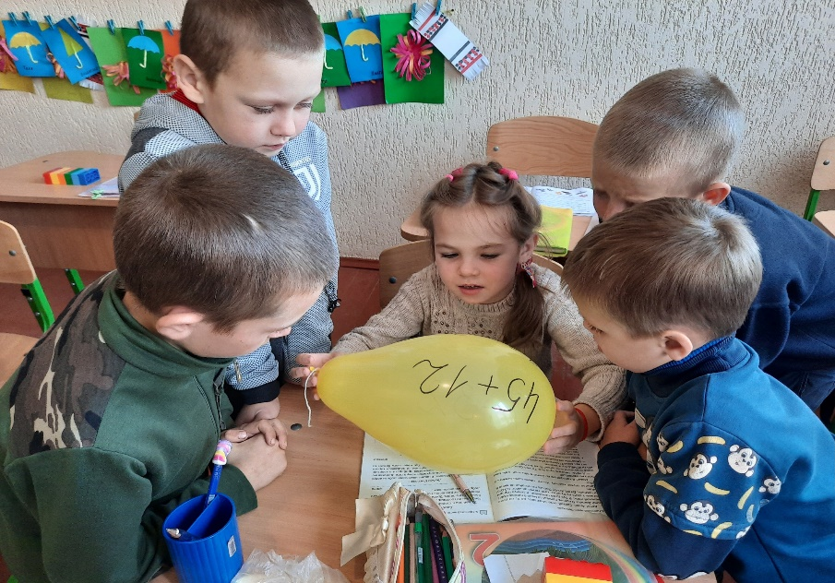
Форми і методи навчальної роботи
1. Індивідуальна робота
2. Парна робота
3. Групова робота

Slide 13
Індивідуальна робота
В умовах класно - урочної системи одночасно врахувати всі особливості дуже складно, тому набуває виключно важливого значення організація індивідуальних завдань.
По – перше, в таких завданнях є можливість попередити відставання учнів з низьким рівнем засвоєння нового матеріалу.
По – друге, підтримувати інтерес до навчання, стимулювати подальший розвиток і поглиблення знань і вмінь для учнів, які відрізняються високим рівнем навчання.
Для учнів з достатнім рівнем підготовленості мета індивідуальних завдань полягає в розширенні їх знань, збагаченні пізнавального досвіду.
Для дітей з низьким рівнем підготовленості мета індивідуалізації завдань – допомогти усунути прогалини в засвоєнні потрібних результатів навчання.

Slide 14
Українська мова
Засвоєння словникових слів у 2 класі
Д.ктант, д.ван, за.ць, ч.рговий, д.тина
Р.диска, л.мон, вер.сень, вул.ця, ш.фер,
Г.рой, м.даль, ц.буля
Тема: Основа слова 3 клас
1гр. Вправа 201. Випишіть виділені слова. Позначте в них
основу і закінчення.
2 гр. Складіть і запишіть( на вибір) речення зі словами: ліси,…
3 гр. Позначте основу й закінчення в словах:
Ялини, ялинами, ялин, ялиною, на ялині.

Slide 15
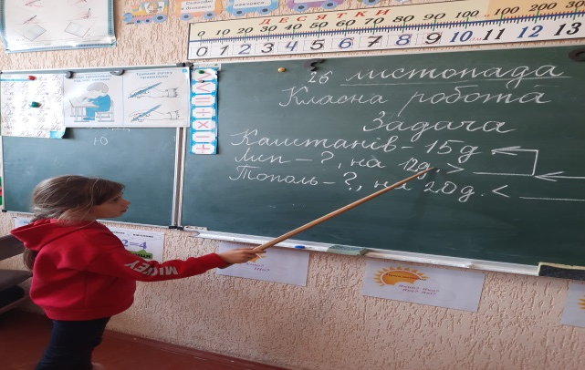
Математика
Високий рівень
1. 800+(300-200)
130+(470-260)
1кг+350г
У дівчинки була одна гривня. Вона купила за 40к. гумку й олівець за 50к. Скільки копійок у неї залишилось?
Достатній рівень
140-70 670+220 820+150
1кг-560г
2. У 5 пакетах 40 груш.
Скільки пакетів тре -
ба , щоб розкласти 49 кг груш?
Середній рівень
1. 1000-600
1м-30см
2. На 5 полицях
35 книг. Скільки книг на 8 таких
полицях?

Slide 16
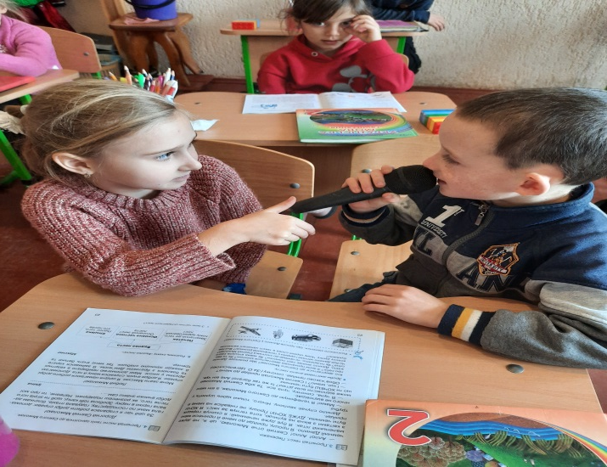
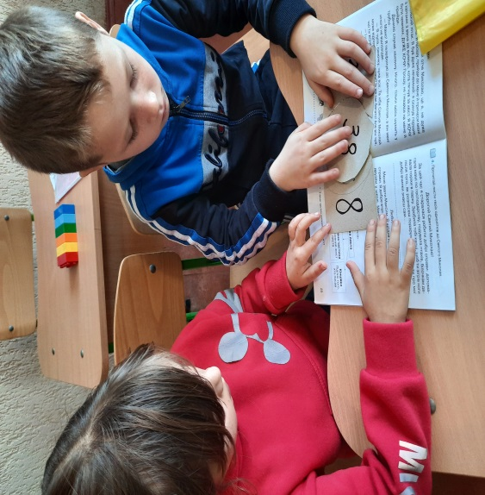

Робота в парах
1.“Навчаючи вчуся”;
2. “Кореспондент- респондент”;
3. Робота в парах на
уроках читання
4. “Очікування”
5. “Незакінчені речення”

Slide 17
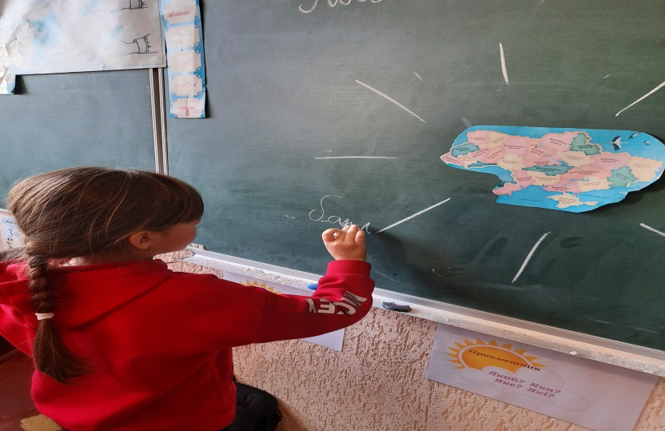
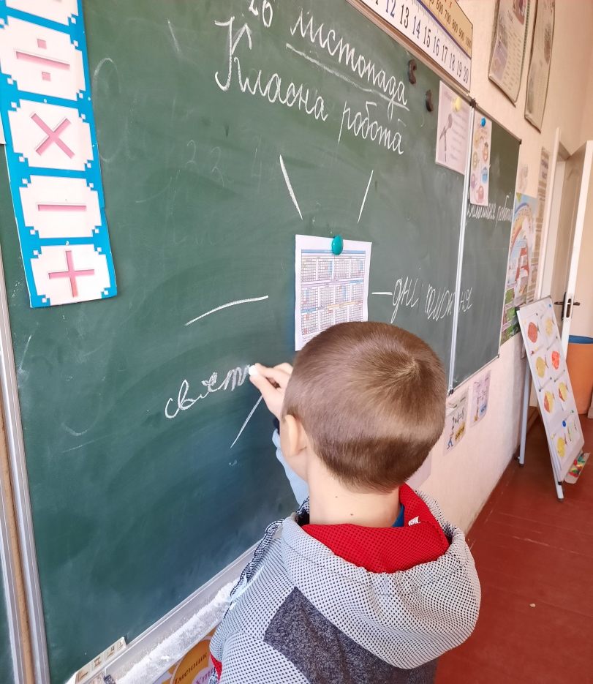
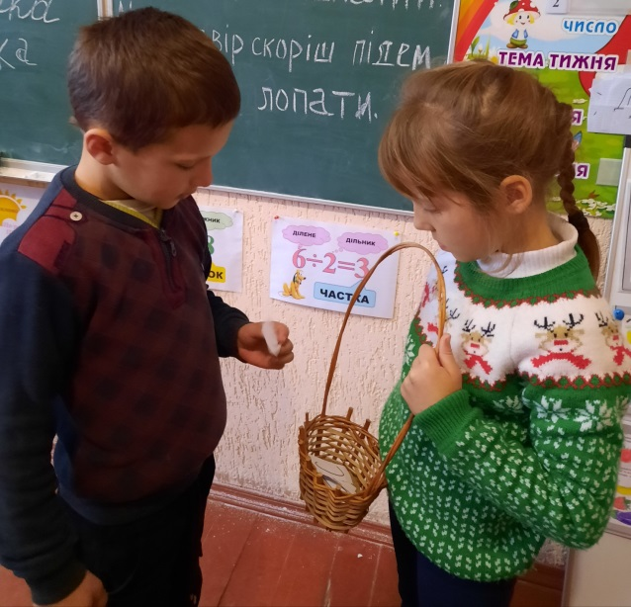
Групова робота
1.Складання асоціативного куща;
2.Вікторина “Писана тайстра”;

Slide 18
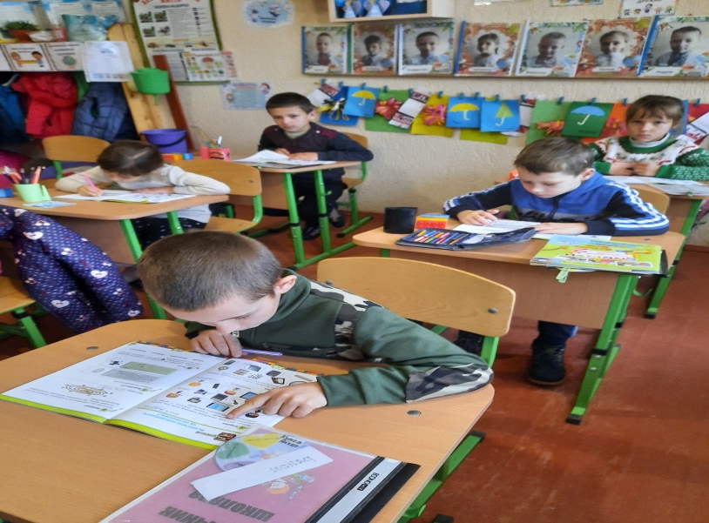
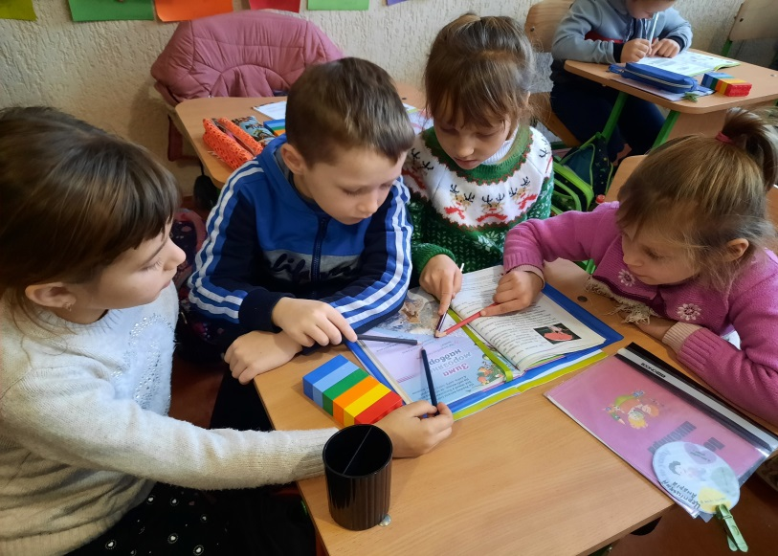
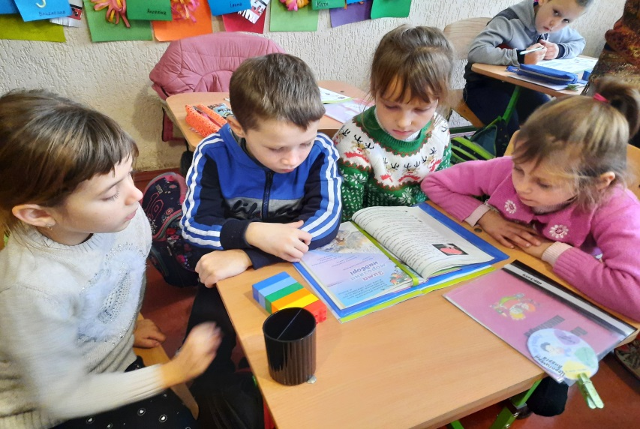
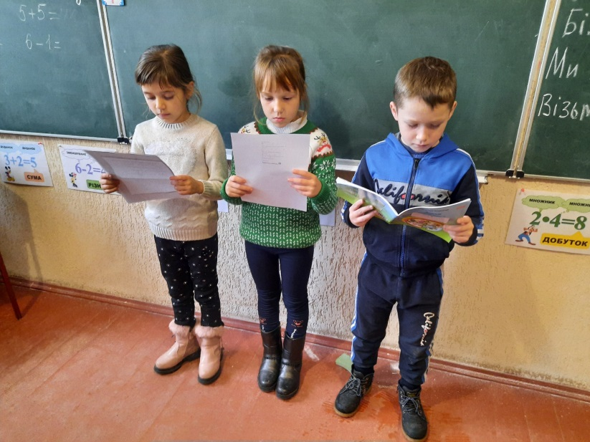
Стратегія “Джигсоу”

Slide 19
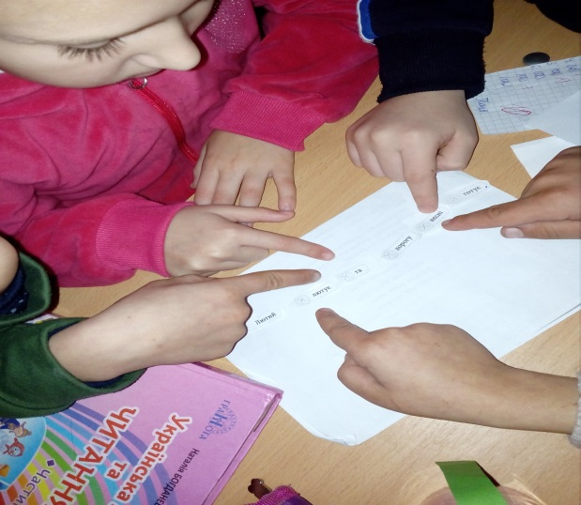
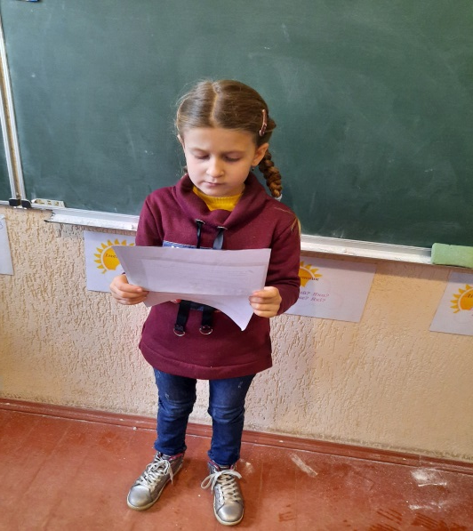
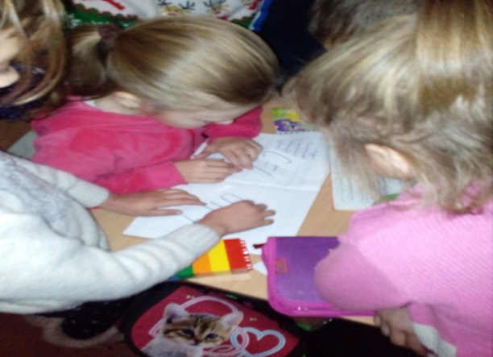
«Я досліджую світ»
1. Скласти прислів’я про тварину
2. Пояснити, хто як живиться і до якої групи за способом живлення належить
Ревів ведмідь не тому, що бджоли покусали, а тому, що меду не дали.
1.Ведмідь
2. Група “звірі”
3. Всеїдна

Slide 20
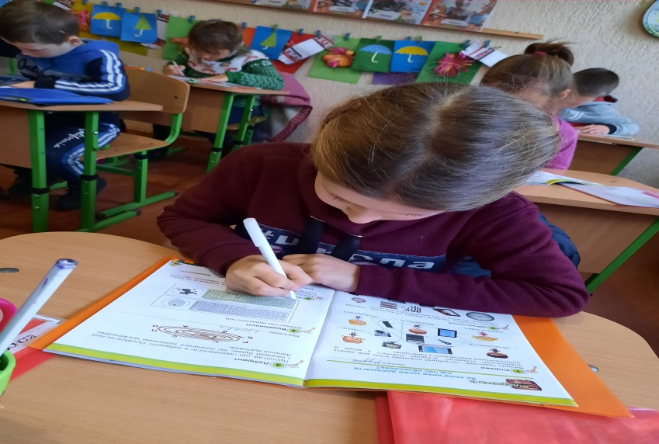
Домашня робота - особливий вид самостійної роботи
Способи диференціації домашніх завдань( за О.Я. Савченко) :
Час від часу деяким учням зовсім не даю домашніх завдань;
Окремим дітям ,як заохочення, пропоную самим визначити своє домашнє завдання;
Вибір домашнього завдання серед 2х-3х варіантів
Для одних дітей зменшую обсяг, для інших-ускладнюю творчим додатковим завданням.
Методи перевірки:
1. поєдную усну і письмову перевірку знань;
2. перевірка знань учнів за комбінованими картками;
3.письмові види перевірки знань.

Slide 21

Проектна робота
“ Мої домашні улюбленці”

Slide 22
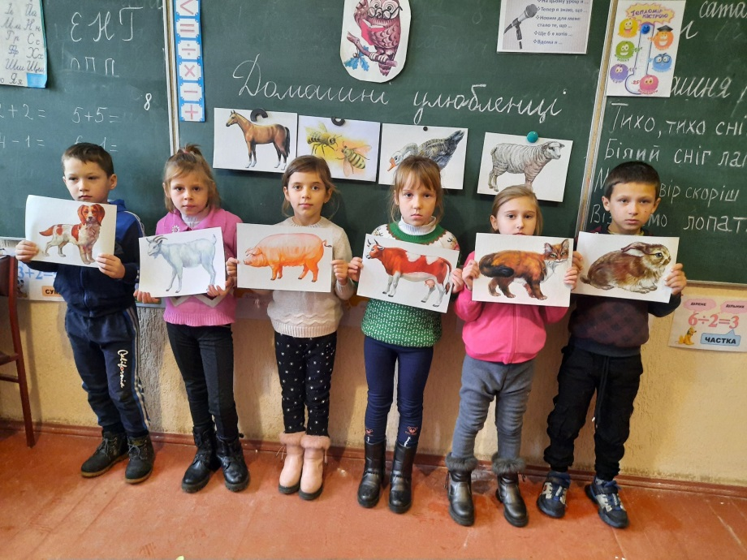
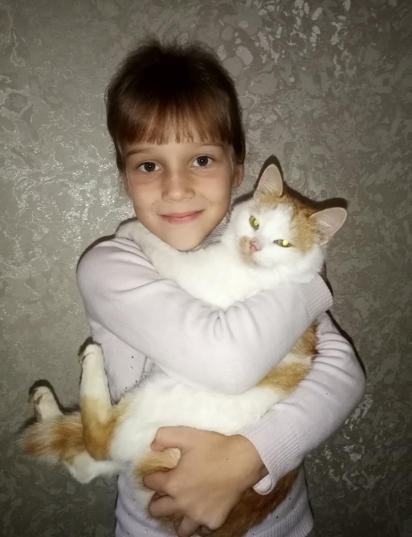
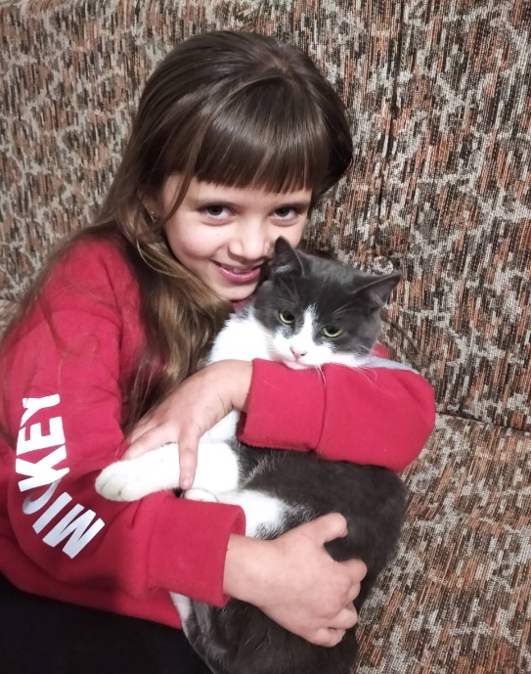
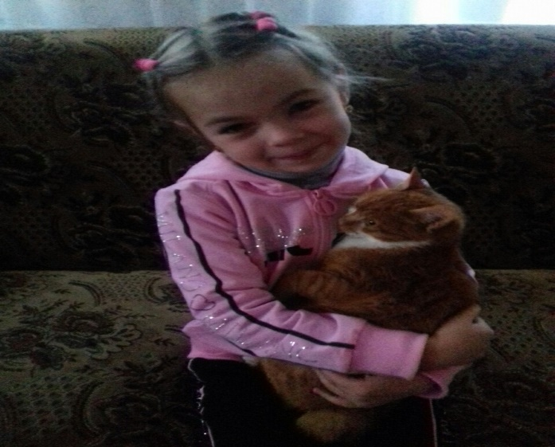
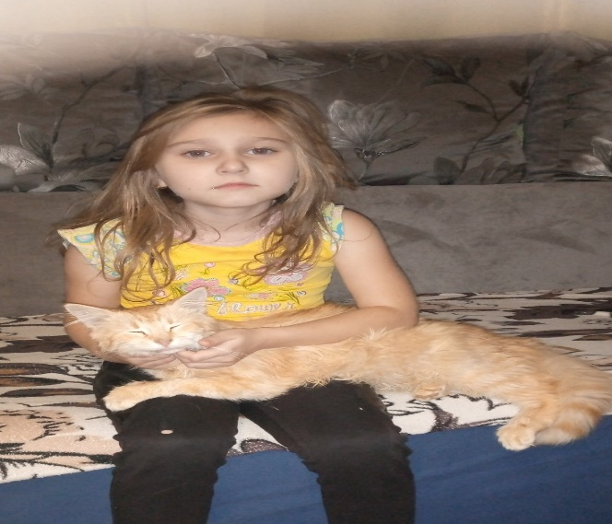
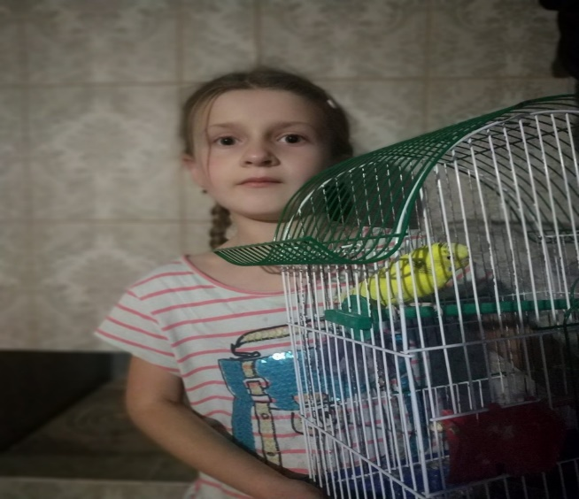
Проект «Мої домашні улюбленці”

Slide 23
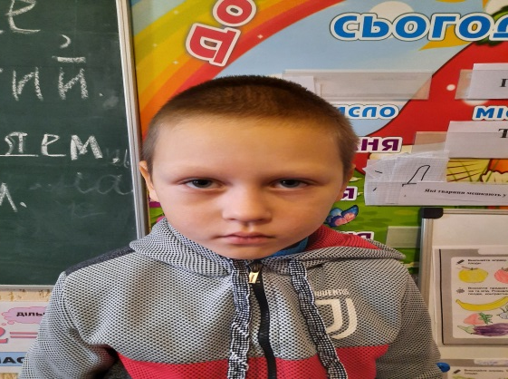
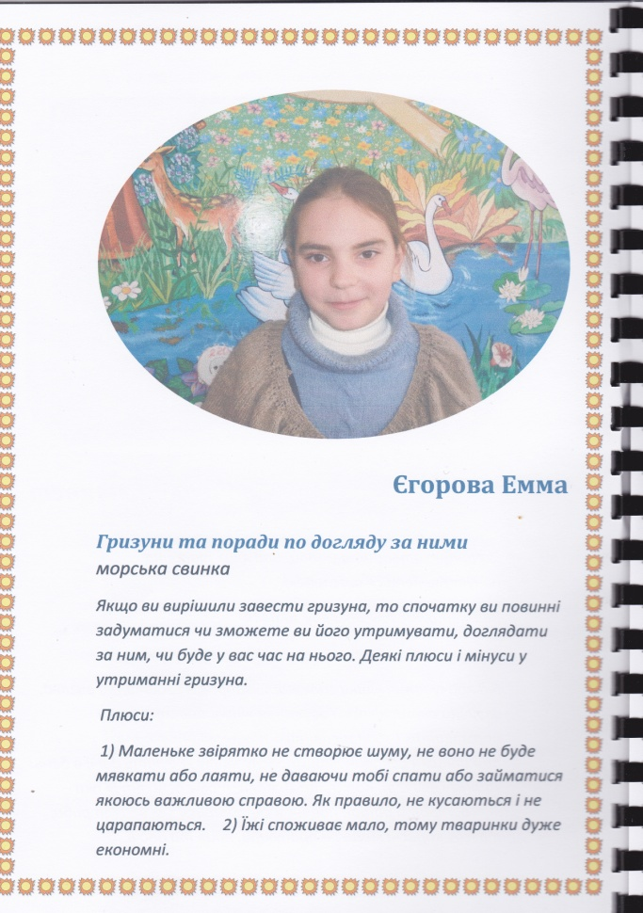
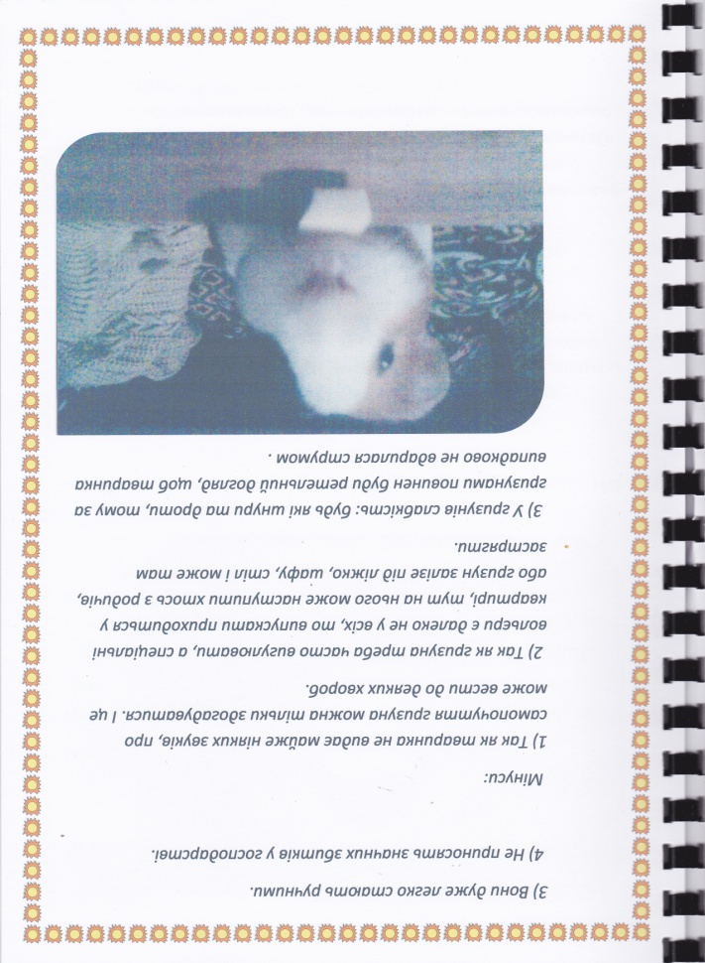
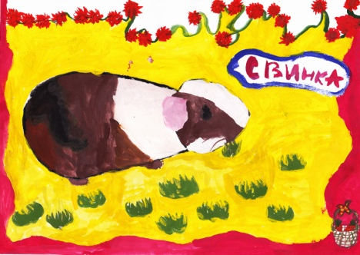
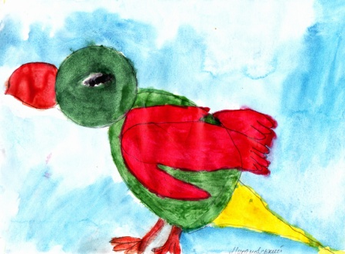
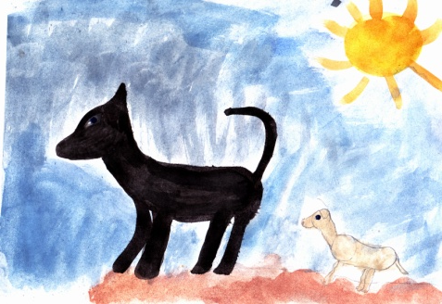
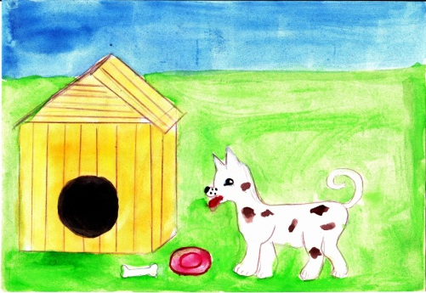
Проект «Мої домашні улюбленці”
Талько

Slide 24
Суть диференційованого підходу не в тому, щоб полегшити зміст матеріалу, а в знаходженні самостійного шляху , по якому учень повинен прийти до кінцевої мети – до самостійного виконання завдання.

